Slide 1

Accéder à l’aperçu par menu
Accéder à l’aperçu par un outil présent dans la barre d’outils accès rapide
Accéder à l’aperçu par un outil permettant d'accéder au mode "avancé"
Programme de cours
APERÇU AVANT IMPRESSION

Slide 2

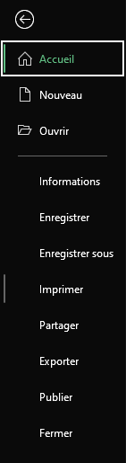
APERÇU AVANT IMPRESSION
Accéder à l’aperçu par menu…
Cliquer sur Fichier puis sur Imprimer

Slide 3
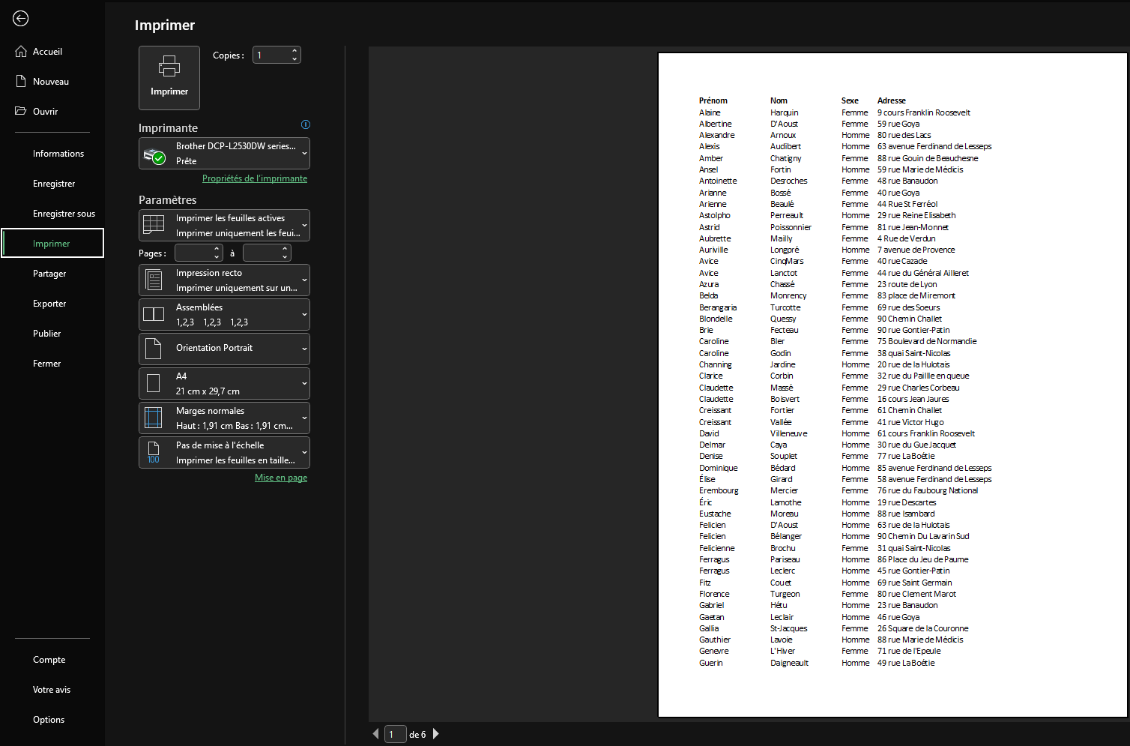
APERÇU AVANT IMPRESSION
Résultat

Slide 4
APERÇU AVANT IMPRESSION
Possibilité de naviguer dans les différentes pages
Afficher la page précédente
Afficher la page suivante
Nombre total de pages du document

Slide 5
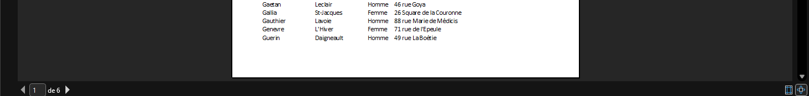
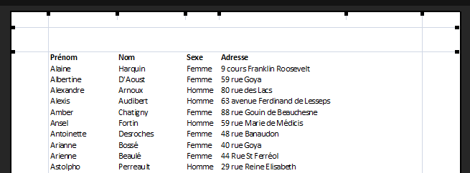
APERÇU AVANT IMPRESSION
Outils permettant de modifier les marges et de gérer le zoom
Possibilité de modifier la valeur des marges directement à la souris
Afficher masquer les marges
Zoomer dézoomer la page

Slide 6
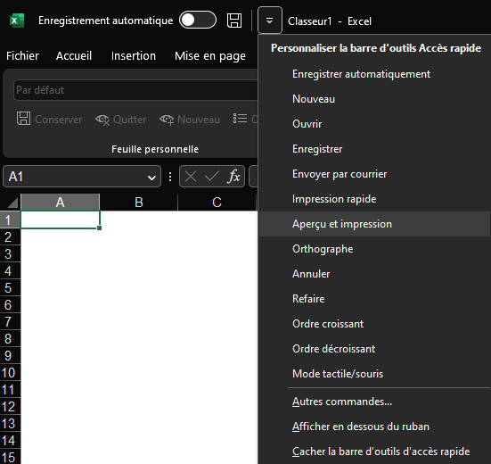
APERÇU AVANT IMPRESSION
Accéder à l’aperçu par un outil présent dans la barre d’outils accès rapide…
Cliquer sur l’icône Personnaliser la barre d’outils Accès rapide puis sur Aperçu et impression

Slide 7
APERÇU AVANT IMPRESSION
Accéder à l’aperçu par un outil permettant d'accéder au mode "avancé"…
Cliquer sur l’icône Personnaliser la barre d’outils Accès rapide puis sur Autres commandes...

Slide 8
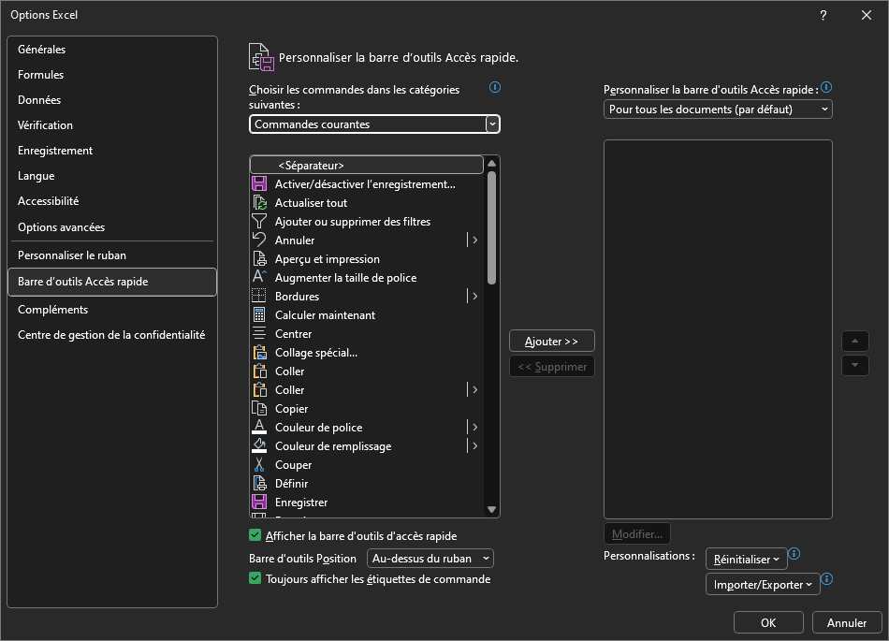
APERÇU AVANT IMPRESSION
Cliquer sur Barre d’outils Accès rapide
Dérouler la liste Choisir les commandes dans les catégories suivantes :

Slide 9
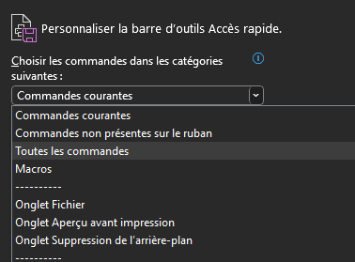
APERÇU AVANT IMPRESSION
Cliquer sur Toutes les commandes

Slide 10
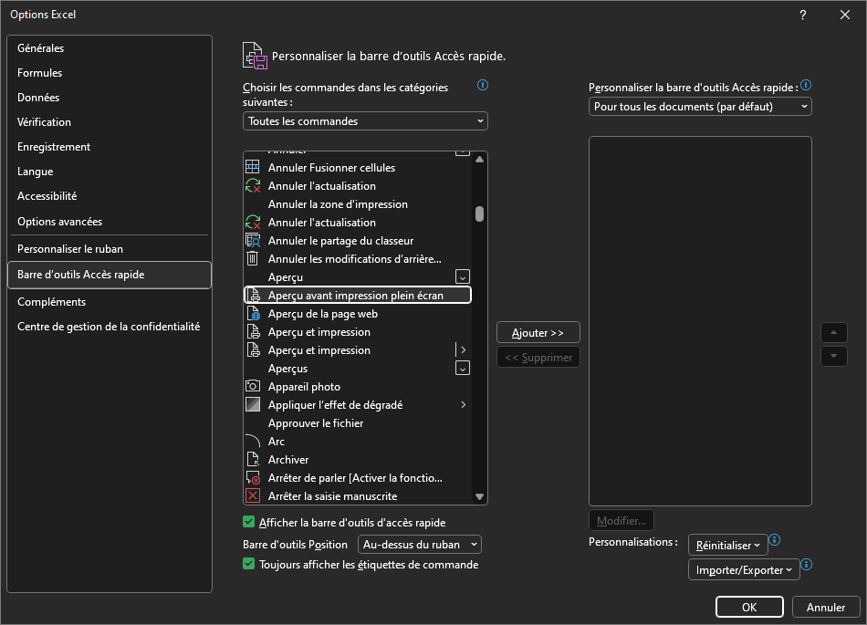
APERÇU AVANT IMPRESSION
Cliquer sur Aperçu avant impression plein écran puis sur le bouton Ajouter >>

Slide 11
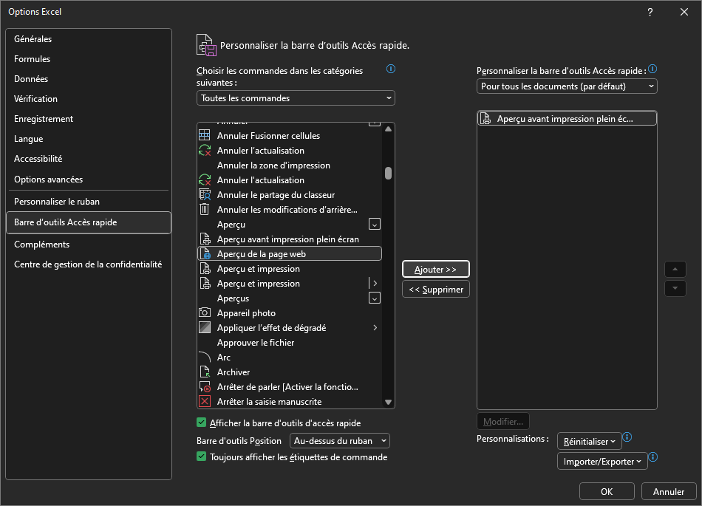
APERÇU AVANT IMPRESSION
La commande vient s’insérer dans la liste de droite. Valider ensuite par OK

Slide 12
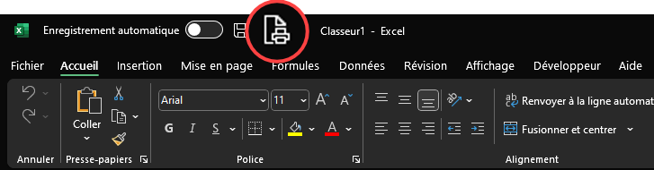
APERÇU AVANT IMPRESSION
L’outil apparaît dans la barre d’outils Accès rapide

Slide 13
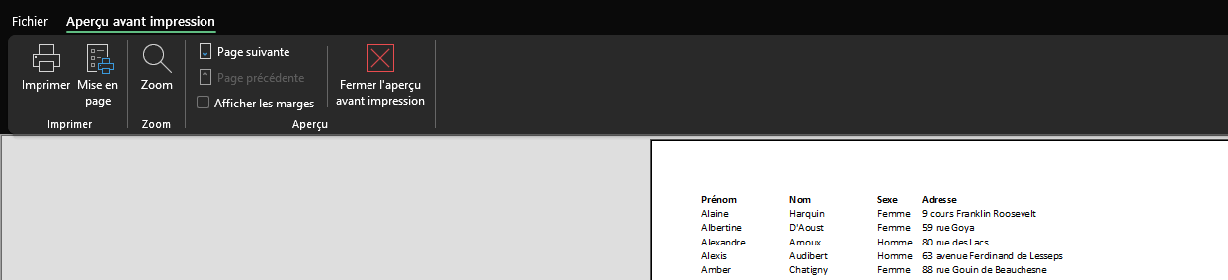
APERÇU AVANT IMPRESSION
En cliquant sur ce nouvel outil, on obtient l’écran suivant

Slide 14
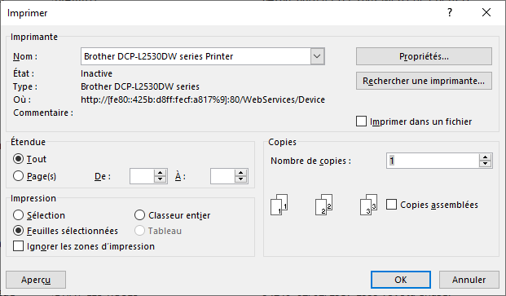
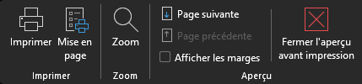
APERÇU AVANT IMPRESSION
Outil Imprimer

Slide 15
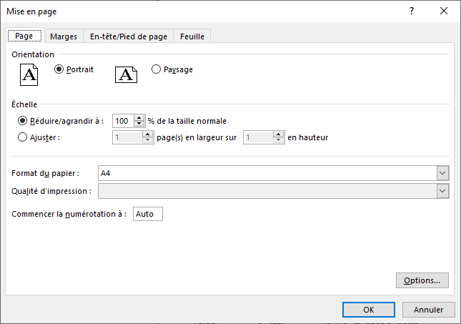
APERÇU AVANT IMPRESSION
Outil Mise en page

